Slide 1
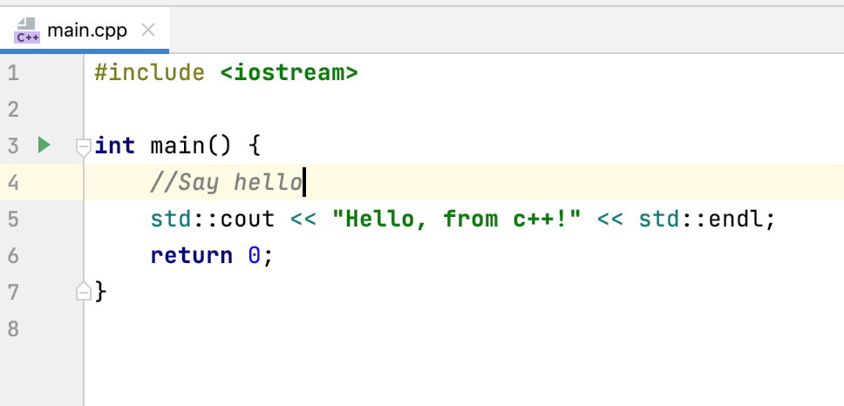
PG4400 C++ programmering
FORELESNING 7 (AV 12)

Slide 2
Det finnes en del nyttige "extension libraries" til sdl, disse er:
sdl2_image.v140 for å kunne benytte en rekke bildeformater, bl.a.: bmp, gif, jpg, png, tiff.
sdl2_ttf.v140 for å kunne benytte TrueType fonts.
sdl_mixer 2.0 for flerkanals lyd.
sdl_net 2.0 for nettverksstøtte.

Slide 3
SDL oppretter gjerne objekter dynamisk internt i sine funksjoner
Dette kommer ikke alltid tydelig fram, og vi må derfor lese dokumentasjonen/kodekommentarene til funksjonene vi bruker.
Eksempel: Alt som har med grafikk/blit’ing å gjøre i SDL benytter surfaces.
Når vi kaller SDL funksjoner som gjør noe med surfaces, returnerer disse som oftest pekere til nye surfaces (laget med malloc).
For å frigjøre dette minnet igjen må vi kalle: SDL_FreeSurface(SDL_Surface*)

Slide 4
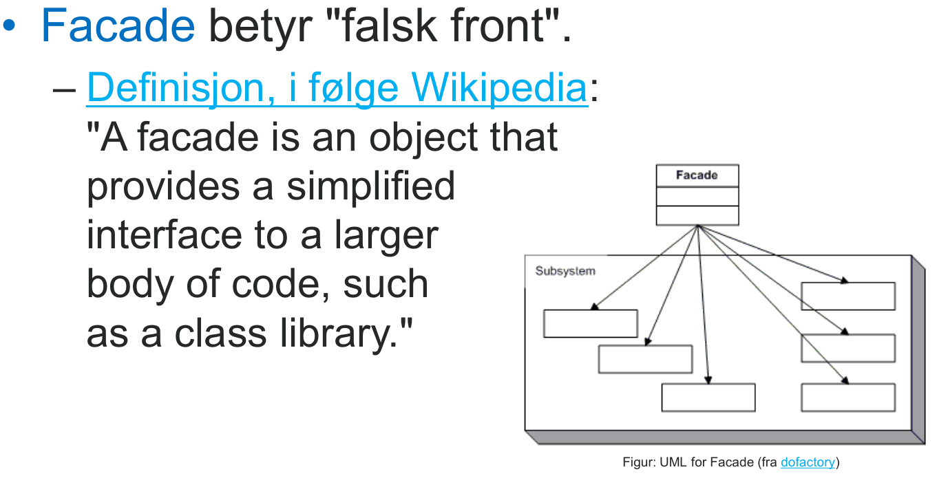
Design Pattern: Façade

Slide 5
Façade er et meget enkelt design pattern å implementere!
Har man kodet en stund har man antakeligvis laget Facade uten å tenke over det.
Facade er en "wrapper class":
Har egne metoder som forenkler kall til de wrappede undermetodene (gjerne flere om gangen).
Hvis undermetodene tilhører klasser, blir disse klassene private medlemsvariabler i Facade klassen.
Kanskje noen vil lage Facade til (deler av) SDL2?

Slide 6
Et Abstract Interface i C++ er en klasse med bare pure virtual metoder.
Ingen medlemsvariable.
Ingen definisjon av klassemetoder.
Ingen .cpp fil.
Hensikt: Definere APIer som som det kommuniseres gjennom internt.
Eks: Rendering. Har vi et standard "Graphics Renderer" API, kan vi implementere forskjellige renderers med samme grensesnitt (samme public metoder).
F.eks: En OpenGL og en Direct3D (DirectX) versjon. Resten av programmet trenger da ikke bry seg om hvilken versjon vi bruker.

Slide 7
Eksempelkode, C++ "interface":
#include <iostream> class IInterfaceDemo { public: virtual ~IInterfaceDemo() {} virtual void toImplement() = 0; }; class Implementer : public IInterfaceDemo { public: void toImplement() override { std::cout << "Implemented Method" << std::endl; } }; int main() { Implementer implementer; implementer.toImplement(); return 0; }

Slide 8
Det er ikke sikkert det objektorienterte paradigmet passer med din plan...

Slide 9
Hva skjer i Player.update()?
Player tar seg direkte av:
Kollisjonsdeteksjon
Rendering
Lyd
Hva skjer i Enemy.update() & Obstacle.update()?
Omtrent det samme/lignende kode.
Er dette high cohesion?
Nei! (Og lite gjenbruk av kode!)
if (collidingWithFloor() && (getRenderState() != INVISIBLE)) {
playSound(HIT_FLOOR);
}

Slide 10
Tag, don’t categorise!
Hva om TankEnemy skal ha en explode()?
Arve fra Obstacle?
Copy-paste fra Obstacle?
Dytte explode opp i Actor?
Restrukturerere hele arvehierarkiet?
Man vil (spesielt i store prosjekter) ende opp med behov som går i kryss med hierarkiet. Fører til:
Store, stygge, klasser.
Lite gjenbruk av kode.
Masse refactoring.
m.m.
Mye arbeid!
Løsning: High Cohesion – Putt spesialisert funksjonalitet i egne komponenter.

Slide 11
DP: Component GPP
GPP = Game Programming Pattern ("design pattern").
Alle objekter er like, og har en liste med forskjellige components.
Hver component gir spesialisert funksjonalitet.
Brukerinput, AI, kollisjonsdeteksjon, etc.
Ved å kombinere components skaper vi unike objekter.
“Allow a single class to bridge multiple domains
without coupling the domains to each other.”
- Robert Nystrom, Gameprogrammingpatterns.com

Slide 12
Component GPP benytter ikke arvehierarki.
Kan blandes/misforstås med Composite.
MEN: De er forskjellige!
Hver komponent har ansvar for én oppg.
Kan dermed ideelt sett threades.
Se også:
Component @ gameprogrammingpatterns.com

Slide 13
En enkel Component-modell
<<interface>>
Drawable2D
<<interface>>
Updateable
+ getImage()
+ getPosition()
+ getHeight()
+ getWidth()
+ update(): void
Character
<<interface>>
Component
+ update()
+/- …
+ ID: string = "Player"
+ components: vector<>
1
0..n
+ getOwnerID(): string
UserInput
Sprite
Stats

Slide 14
Sanntidsprogrammering og tid
Hvor fort noe eksekveres påvirkes selvfølgelig av maskinvaren
Antall iterasjoner per sekund (fps) for en gameloop styres derfor av maskinvaren.
Tankeeksperiment:
La oss si at du lager et bilspill for superbiler.
Hastigheten på en gitt bil skal være 100 m/sek (360 km/t).
På din rå utviklermaskin klarer gameloopen 100 fps.
Du hardkoder derfor bevegelsen for toppfart til å være 1 meter per frame. (Som resulterer i en hastighet på 100 meter på 1 sek etter hundre frames.)
Hva er problemet med koden/tankegangen (i rødt) over?
Du vil ikke oppnå samme antall frames på andre maskiner!
Som resulterer i at toppfarten til bilen endrer seg i takt med hardwaren man spiller på!
Hva er løsningen?
En timer som måler deltaTime (tid per frame).
Vi benytter så deltaTime for å beregne bevegelse (m.m.) per frame.

Slide 15
deltaTime: tid siden siste frame
Fremgangsmåte:
Når spillet starter, sett currentFrame timestamp lik nåværende tid. (Millisekunder er normalt.)
For hver nye frame:
Sett lastFrame timestamp = currentFrame timestamp.
Regn ut deltaTime basert på disse timestamps.
Oppdater currentFrame timestamp til nåværende tid.
For å finne faktisk bevegelse i en frame, gang hastighet (i millisekunder) med deltaTime.

Slide 16
deltaTime og fysikkmotoren
Fysikkbiten av enginen kan være tricky. Tre typer deltaTime håndtering:
Fixed delta time
Som vi har snakket om, hardkodet til et gitt intervall.
Problem: Kvalitet varierer med hardware/fps.
Variable delta time
Den andre varianten vi har snakket om – måle tid siden sist gang.
Problem: På veldig trege maskiner blir det laaange intervaller = "alt mulig rart" kan skje.
Semi-fixed timestep.
Som variabel, men ved for lang tid splittes en frame opp i flere steps igjen (f.eks. kan da fysikkmotoren gjøre 2+ loops på en full gameloop).
Kilde: gafferongames.com/game-physics/fix-your-timestep/

Slide 17
Å måle tid i C++
Før C++11 var det ikke noe standardbibliotek for tid.
Kode ble dermed fort plattformavhengig.
F.eks. ved at man benyttet Windows sitt eget tidsbibliotek.
SDL løser tidsmåling med SDL_GetTicks().
C++11 introduserte tre klokker for tid:
steady_clock -> Stabil.
system_clock -> Kan endres.
high_resolution_clock -> Mest nøyaktig, men platform- avhenging implementasjon.
Se også:
Clocks and Timers
<chrono> time library

Slide 18
Kodeeksempel for tid
include <iostream> #include <chrono> int main() { auto currentFrame = std::chrono::high_resolution_clock::now(); // Game loop here, do some processing. while (true) { auto lastFrame = currentFrame; currentFrame = std::chrono::high_resolution_clock::now(); std::chrono::duration<double, std::milli> deltaTime = currentFrame - lastFrame; // Distance moved = speedInMilliSeconds * deltaTime; std::cout << "FrameTime:" << deltaTime.count() << std::endl; } return 0; }

Slide 19
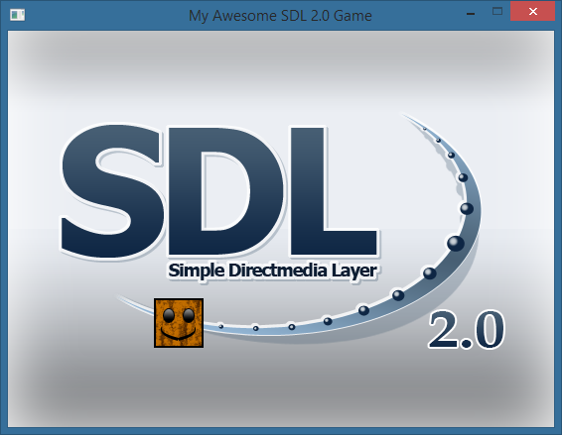
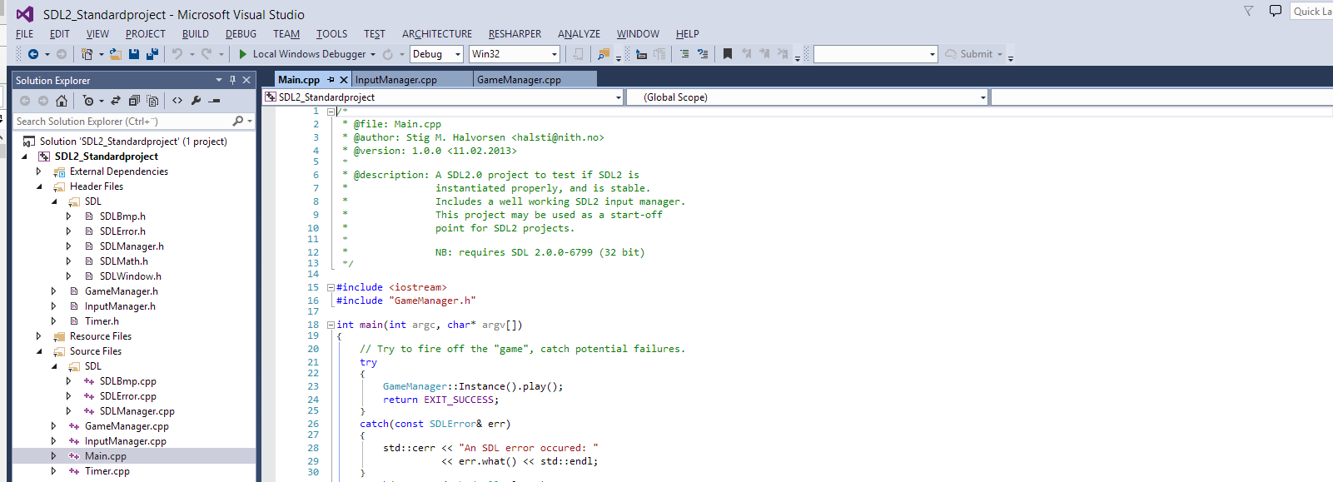
Litt eksempler på SDL
Går i gjennom deler av forrige ukes øving.
(Bl.a. for å vise bruk av tid i game loop.)

